Slide 1
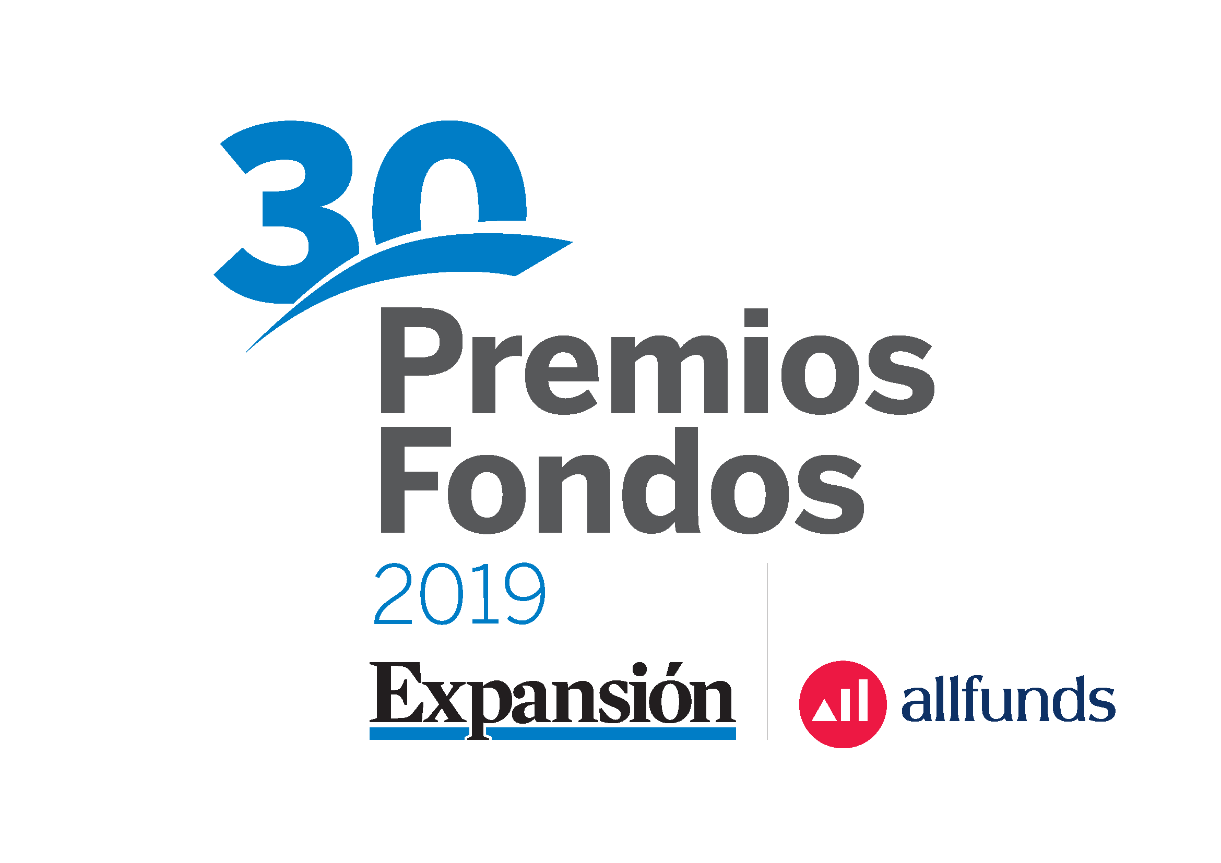
March Gestión de Pensiones
Planes de Pensiones
Febrero 2023
Premios Expansión – Allfunds
“Mejor Gestora de Renta Variable”

Slide 2

March AM: Gestión activa y directa
Construcción de cartera:
Persigue maximizar las mejores ideas del equipo de inversiones creando una cartera con las principales convicciones
del gestor de acuerdo con la política de inversiones y nivel de riesgo de cada estrategia
Renta Fija:
Invertimos en emisiones de alta calidad, y de forma oportunista por debajo de Investment Grade (BBB-), estando especializados en emisiones en EUR.
Renta Variable:
Buscamos invertir en empresas, a nivel global, que supongan una oportunidad de compra, que presenten una valoración atractiva, y sus fundamentales se mantengan sólidos en largos periodos de tiempo. Aplicamos un margen de seguridad de entorno al 30%
Control del Riesgo:
Es una variable crítica en la gestión de activos y, tanto el Director de Inversiones como el Director de Control de la gestora, supervisan las posiciones en cartera, los riesgos normativos y los procesos operativos, reportando al Comité de Riesgos.

Slide 3

¿Qué ofrece March A.M.?
Reconocimiento de la industria a nuestra gestión: 5 premios en los Premios de Expansión y Allfunds Bank 2017
Finalista como Mejor Gestora Nacional: March A.M.
Mejor Fondo de Pensiones de Renta Variable Global: March Acciones, F.P.
Mejor Fondo de Renta Fija Corto Plazo, Fonmarch, F.I.
Mejor Cartera Perfilada Conservadora, Cartera Conservadora, F.I.
Mejor Cartera Perfilada Agresiva, Cartera Decidida, F.I.
Una de las principales características de March AM es que los fondos de pensiones son parte fundamental de nuestra gama de producto.
En la gestión de los fondos de pensiones implementamos la misma filosofía de inversión y construcción de cartera que para el resto de estrategias que gestionamos, ya sean SICAV o Fondos de Inversión.

Slide 4
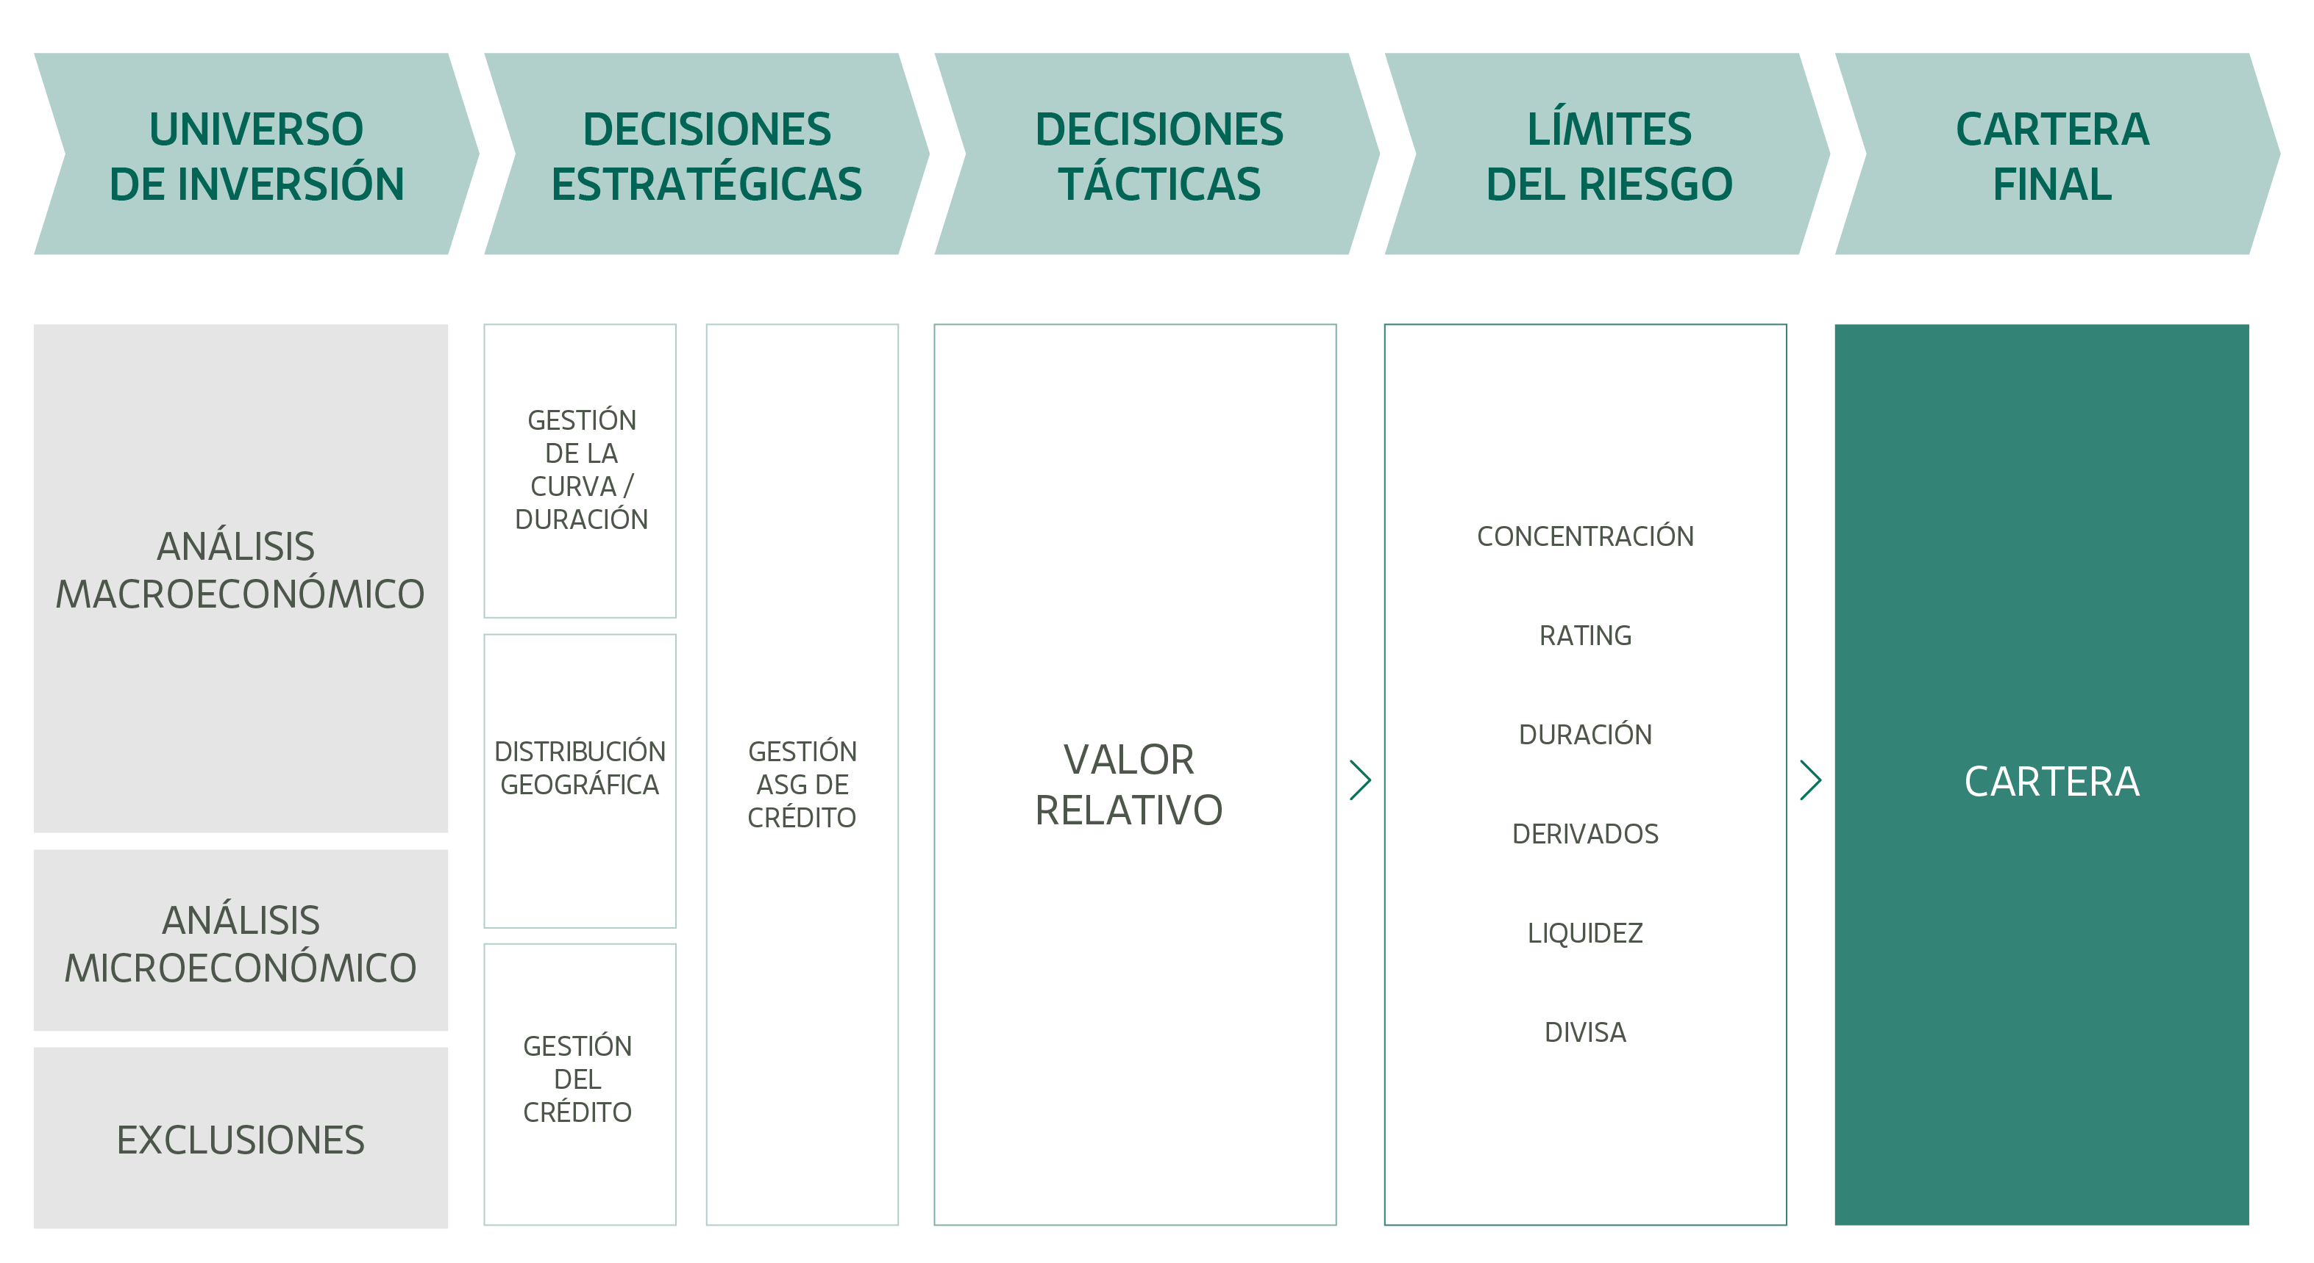
Proceso de Inversión
Renta Fija

Slide 5
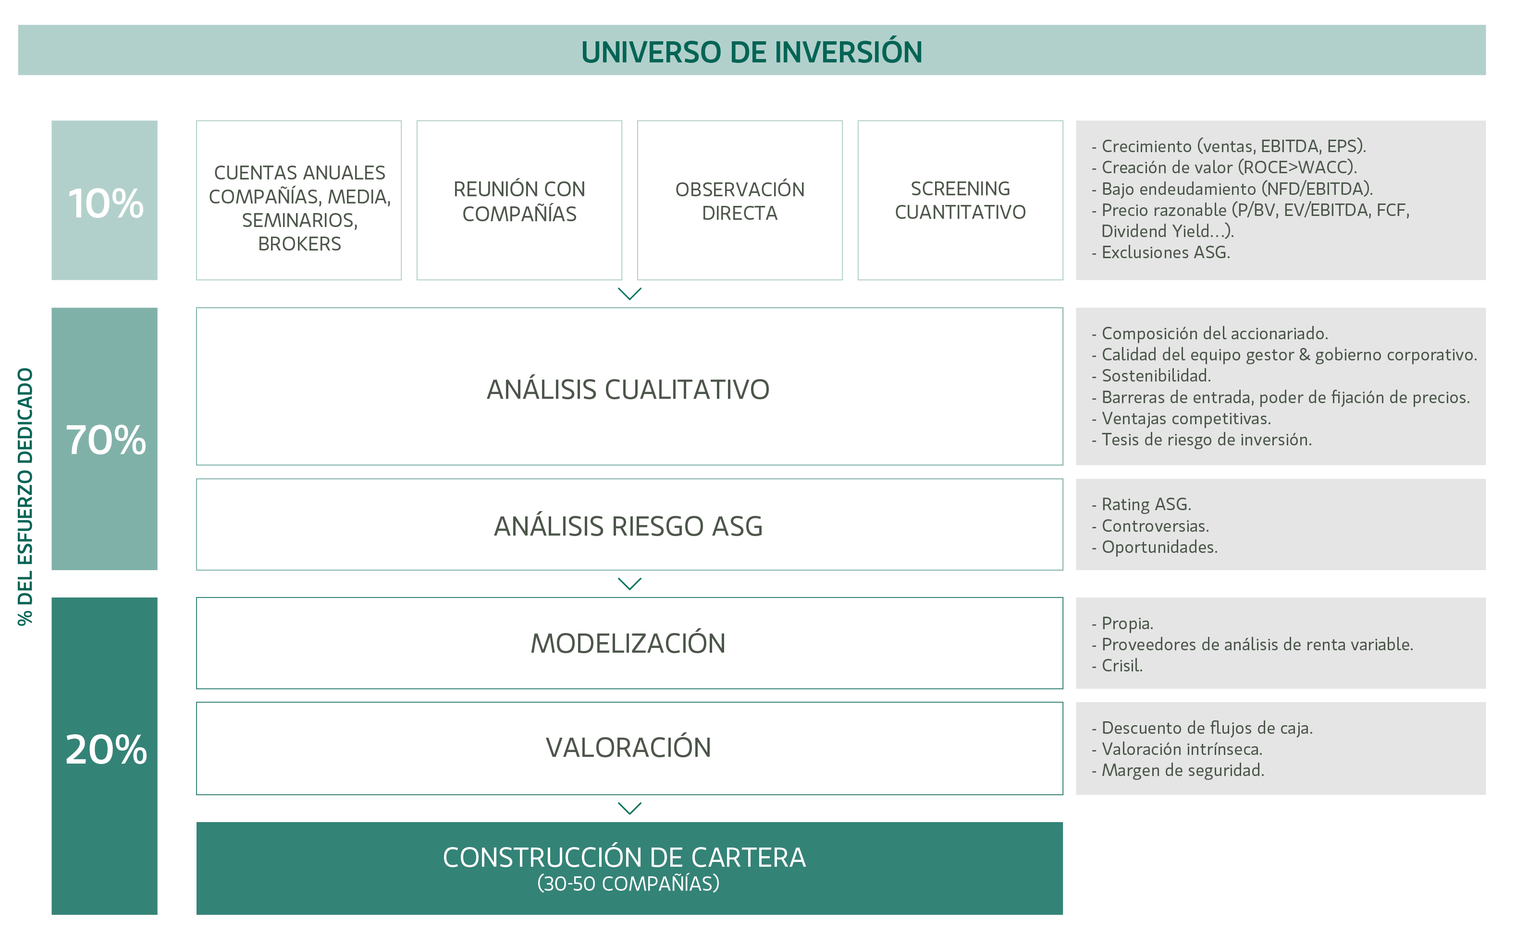
Proceso de Inversión
Renta Variable

Slide 6
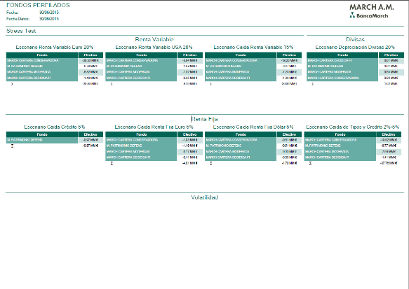
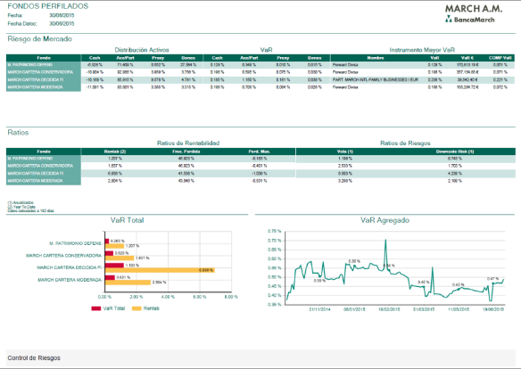
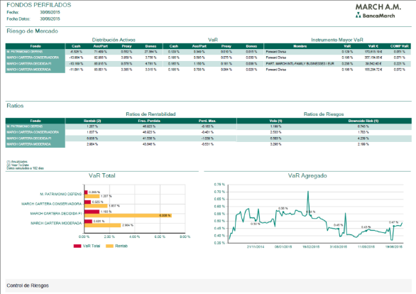

Control del riesgo
Medición del riesgo
El departamento de control de March A.M. monitoriza de forma regular los siguientes parámetros:
Análisis de evolución de patrimonio, rentabilidad, etc.
Riesgo de Liquidez: liquidez por tipo de activos, posiciones menos líquidas, estadísticos
Riesgo de Mercado: VaR, Distribución de activos, ratios de rentabilidad, ratios de riesgo
Test de Stress: escenarios de caídas importantes en activos de Renta Variable Euro, USA, Global, Divisas, Crédito, Renta Fija Euro, Renta Fija Dólar, tipos y crédito, etc.
Volatilidad

Slide 7
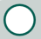
Fondos de Pensiones Individuales
Gama de Fondos de Pensiones Individual
Nuestra gama de Fondos de Pensiones Individuales abarca la renta fija a corto plazo, la renta fija, fondos mixtos y la inversión 100% en renta variable. En Junio 2020 hemos creado nuestro primer Plan de Pensiones de Ciclo de Vida, March Generación X, PP, seguido de March Babyboomer, PP que fue lanzado el pasado Octubre.
Plan Pensión Creciente, F.P.
March Pensiones 80/20, F.P
March Pensiones 50/50, F.P
March Acciones, F.P
March Acciones, EPSV
March Mixto, EPSV
March Next Generation, F.P.
March Moderado, EPSV
Riesgo
March Bonos, F.P
Plan de Pensiones de
Ciclo de Vida
March Generación X, F.P.
March Babyboomer, F.P.
Rentabilidad

Slide 8
Plan Pensión Creciente, F.P.
Fondo 100% Renta Fija denominada en EUR
Cartera diversificada – c. 70/100 emisiones
Gestión basada en análisis macroeconómico, lo que determina el posicionamiento tanto en curva como a nivel geográfico y de activo
Activos en aprovechar los movimientos tácticos que surgen en el mercado en el corto plazo.
Invertimos tanto en deuda soberana como en crédito, así como en pagarés de empresa o depósitos bancarios.
Las directrices de inversión son:
Buscar emisiones de elevada calidad crediticia (BBB+ o mejor) denominados en EUR
La inversión en bonos de peor calidad (High Yield) o pagarés de empresas sin rating, no podrá superar el 25% de los activos del fondo
El rango de duración de la cartera será de 1-3,5 años, si bien estructuralmente y a largo plazo la duración será de 1,5 años
Uso de futuros cotizados para tomas apuestas sobre la curva de tipos, o de forward para cobertura de divisa
Todas las emisiones que forman parte de la cartera comparten estos criterios homogéneos:
El emisor debe pertenecer a países de la UE o de la OCDE
La inversión máxima en la emisión será de un 10% (a nivel March A.M.), y una posición en cartera no superará generalmente el 5%
La liquidez (en mercado secundario) de la emisión es clave a la hora de analizar la idoneidad de la inversión, así como el peso en cartera
Gestión activa de las inversiones realizadas: analizamos, monitorizamos y revisamos cartera y universo de inversión continuamente

Slide 9
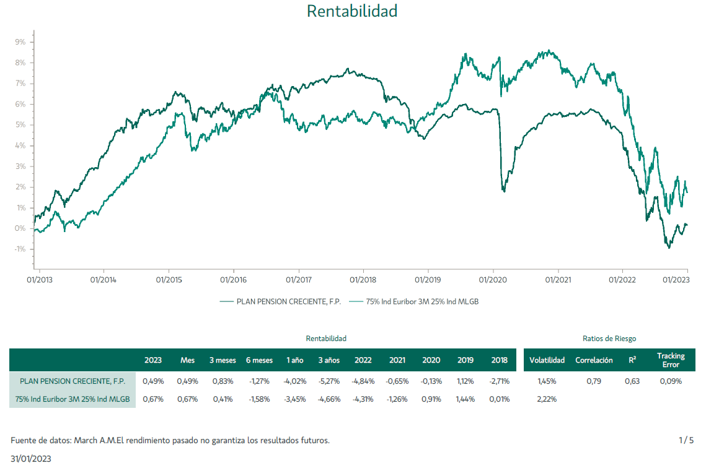
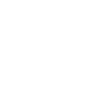
Plan Pensión Creciente, F.P.

Slide 10

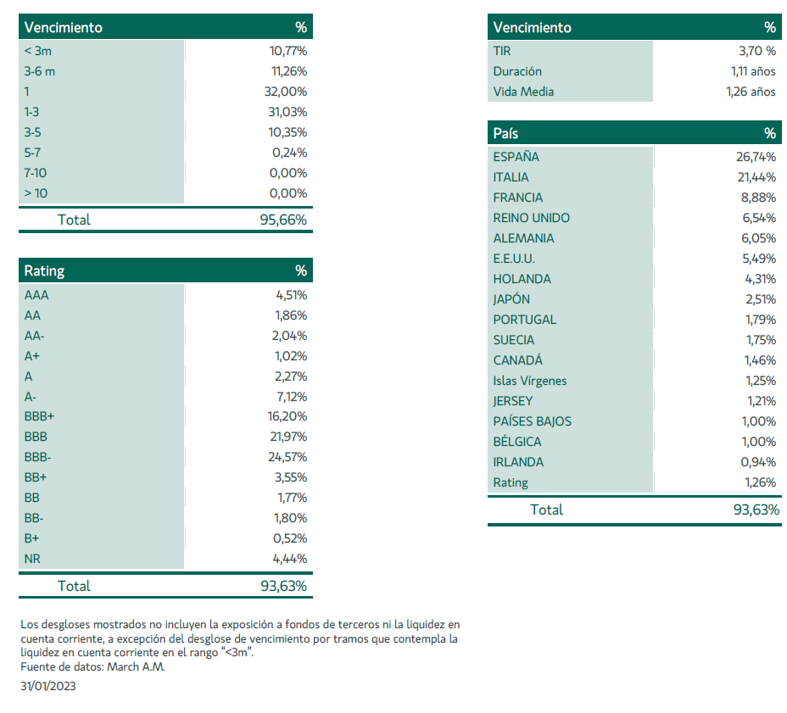


Plan Pensión Creciente, F.P.

Slide 11
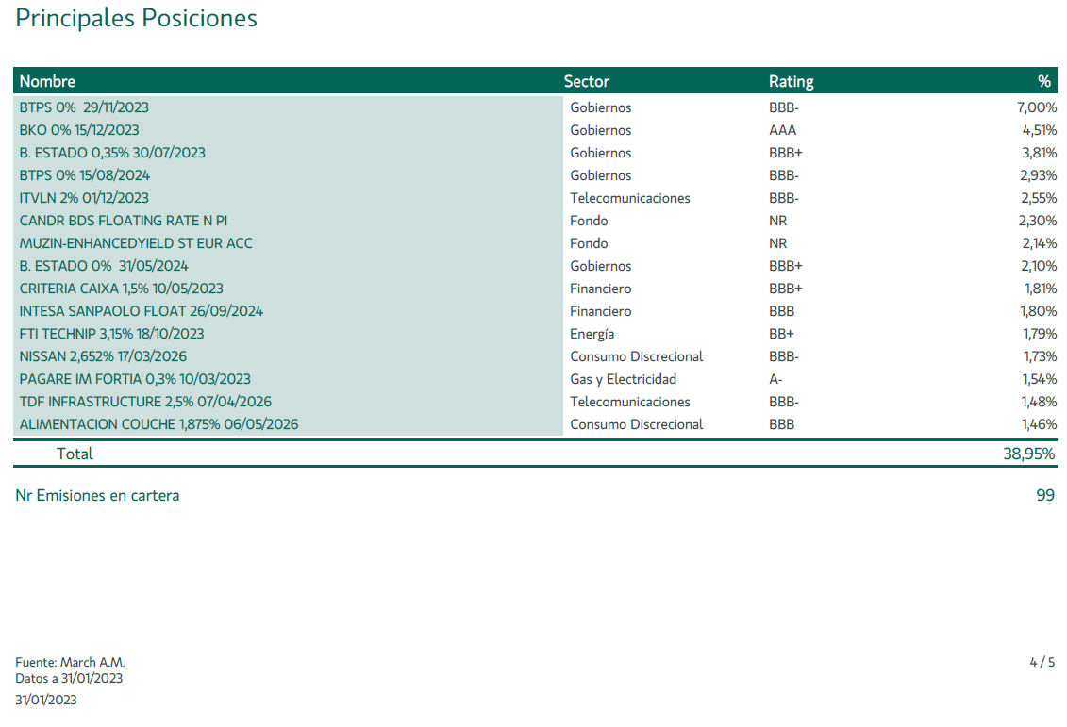
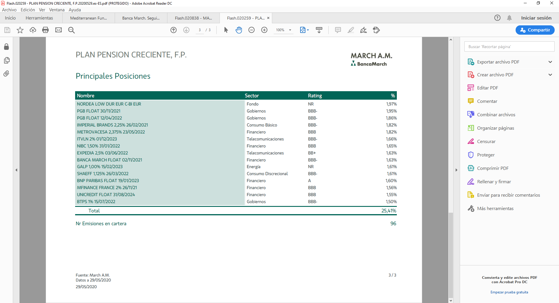





Plan Pensión Creciente, F.P.

Slide 12
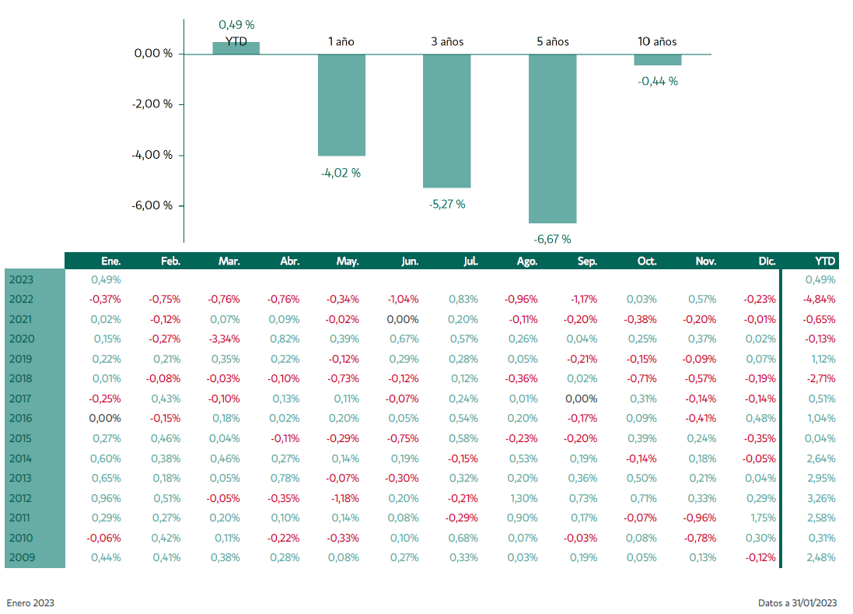
Plan Pensión Creciente, F.P.
Comportamiento histórico

Slide 13
March Bonos, F.P.
Fondo 100% Renta Fija denominada en EUR
Cartera diversificada – c. 70/100 emisiones
Gestión basada en análisis macroeconómico, lo que determina el posicionamiento tanto en curva como a nivel geográfico y de activo
Activos en aprovechar los movimientos tácticos que surgen en el mercado en el corto plazo
Invertimos tanto en deuda soberana como en crédito, así como en pagarés de empresa o depósitos bancarios
Las directrices de inversión son:
Buscar emisiones de elevada calidad crediticia (BBB+ o mejor) denominados en EUR
La inversión en bonos de peor calidad (High Yield) o pagarés de empresas sin rating, no podrá superar el 25% de los activos del fondo
Como máximo se podrá invertir un 10% en otra divisa que no sea el EUR
El rango de duración de la cartera será de 1-5 años, sin limite de vencimiento
Puede invertir hasta un 10% en otras IIC
Uso de futuros cotizados para tomas apuestas sobre la curva de tipos, o de forward para cobertura de divisa
Todas las emisiones que forman parte de la cartera comparten estos criterios homogéneos:
El emisor debe pertenecer a países de la UE o de la OCDE
La inversión máxima en la emisión será de un 10% (a nivel March A.M.), y una posición en cartera no superará generalmente el 5%
La liquidez (en mercado secundario) de la emisión es clave a la hora de analizar la idoneidad de la inversión, así como el peso en cartera
Gestión activa de las inversiones realizadas: analizamos, monitorizamos y revisamos cartera y universo de inversión continuamente

Slide 14
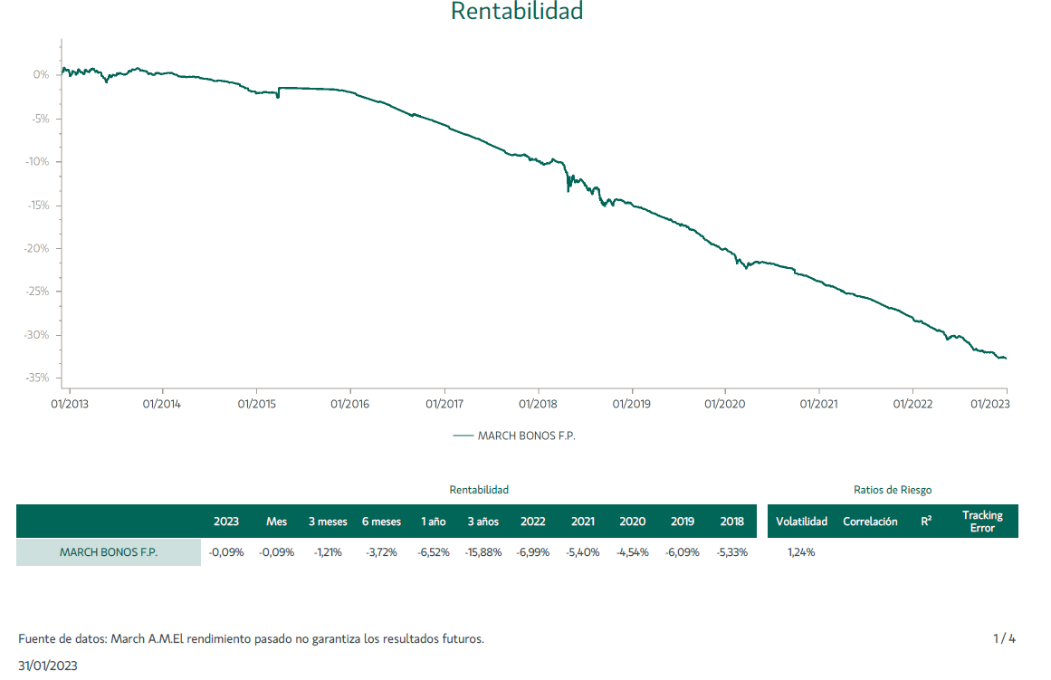
March Bonos, F.P.

Slide 15
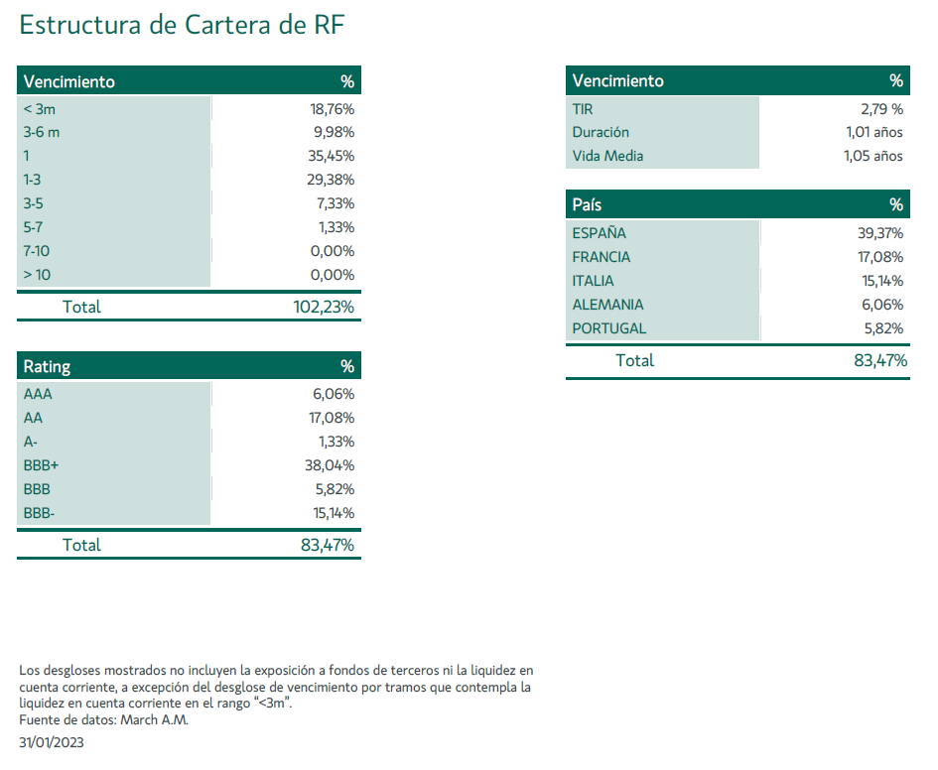

March Bonos, F.P.

Slide 16
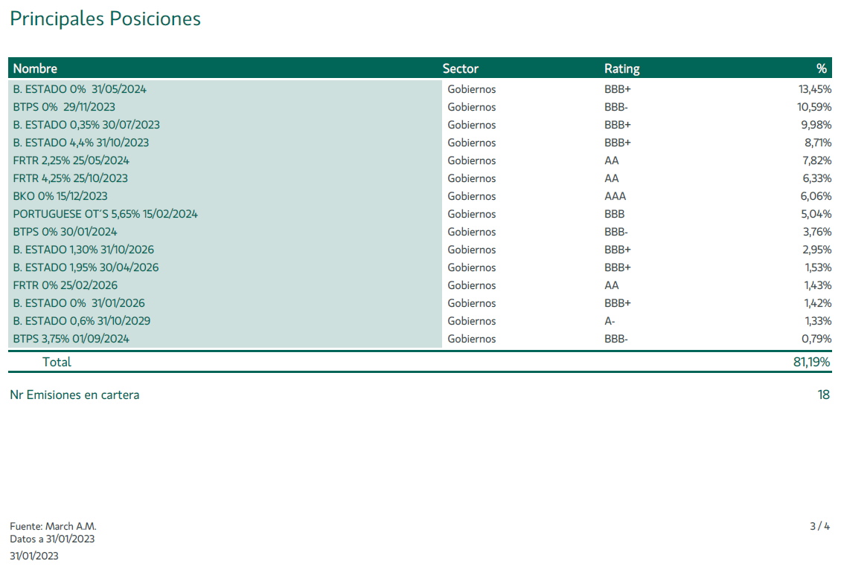


March Bonos, F.P.

Slide 17
March Pensiones 80/20, F.P.
Fondo mixto que invierte tanto en Renta Fija como en Renta Variable:
Renta Variable: las bandas de inversión van de 0-30%, si bien de forma estructural y a largo plazo mantendrá una exposición media del 20%
Renta Fija: las bandas de inversión van de 70-100%, si bien de forma estructural y a largo plazo mantendrá una exposición media del 80%
En la Renta Variable:
Amplio universo de inversión global (compañías de países desarrollados y emergentes)
Proceso de stock-picking puro a través de un riguroso y disciplinado análisis fundamental propio, con estimaciones de precio de entrada y precio objetivo
Criterios homogéneos en las compañías que forman parte de la gestora: calidad de negocio (ventajas competitivas sostenibles), gobierno corporativo (preferencia por compañías familiares), situación financiera saneada, descuento razonable respecto a nuestra valoración (margen de seguridad)
En la Renta Fija:
Buscar emisiones pertenecientes a países del a UE o de la OCDE, de elevada calidad crediticia (BBB+ o mejor) denominados en EUR.
La inversión en bonos de peor calidad (High Yield) o pagarés de empresas sin rating, no podrá superar el 25% de los activos del fondo.
El rango de duración de la cartera será de 1-3,5 años.
La liquidez (en mercado secundario) de la emisión es clave a la hora de analizar la idoneidad de la inversión, así como el peso en cartera.
Gestión activa de las inversiones realizadas: analizamos, monitorizamos y revisamos cartera y universo de inversión continuamente

Slide 18
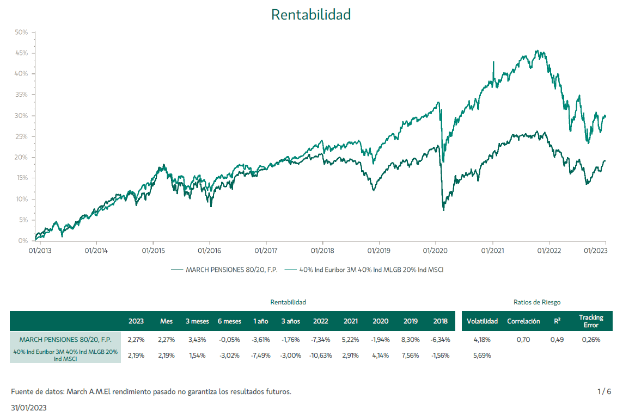

March Pensiones 80/20, F.P.

Slide 19
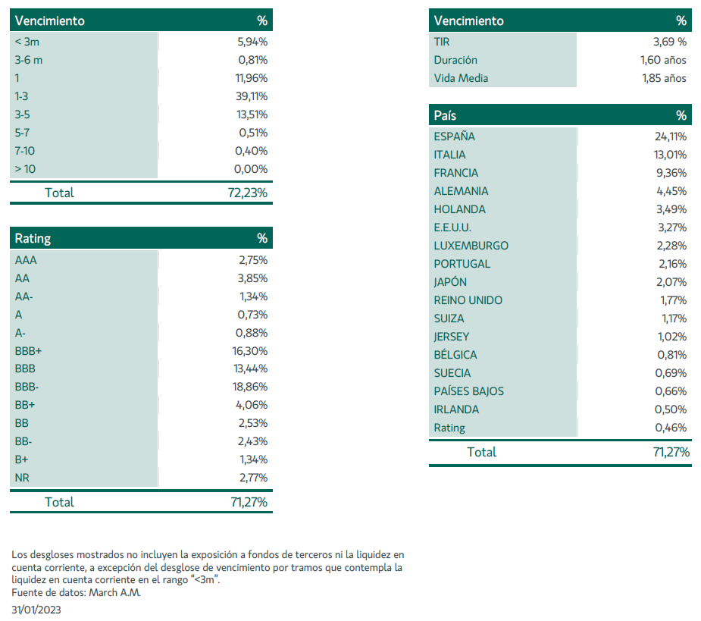
March Gestión de Pensiones 80/20, F.P.
Estructura de cartera de RF

Slide 20
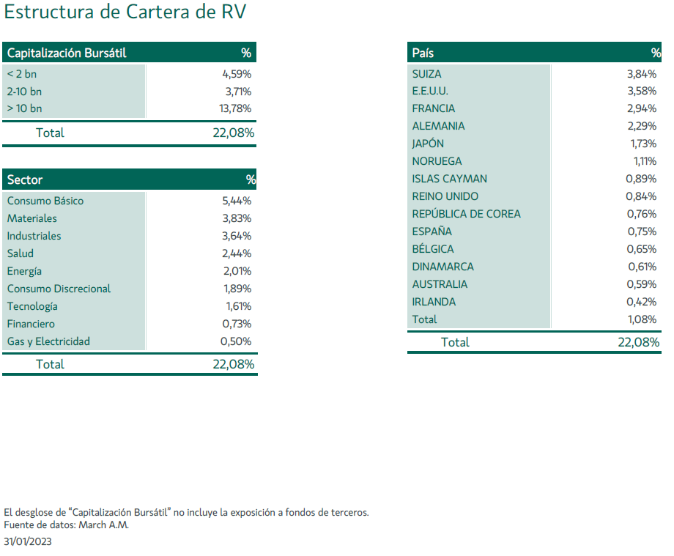

March Gestión de Pensiones 80/20, F.P.

Slide 21
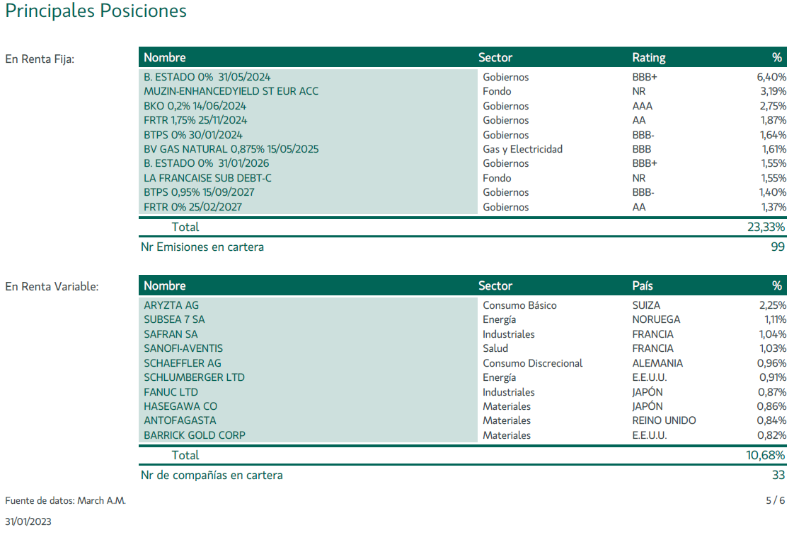



March Gestión de Pensiones 80/20, F.P.

Slide 22
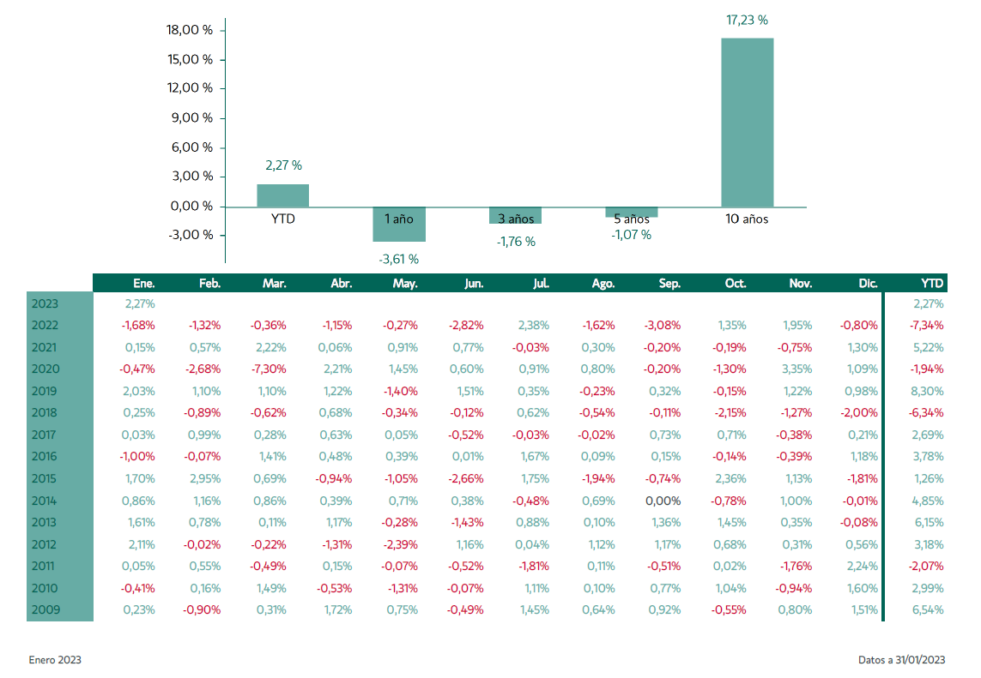
March Gestión de Pensiones 80/20, F.P.
Comportamiento histórico

Slide 23
March Pensiones 50/50, F.P.
Fondo mixto que invierte tanto en Renta Fija como en Renta Variable:
Renta Variable: las bandas de inversión van de 30-75%, si bien de forma estructural y a largo plazo mantendrá una exposición media del 50%
Renta Fija: las bandas de inversión van de 0-70%, si bien de forma estructural y a largo plazo mantendrá una exposición media del 50%
En la Renta Variable:
Amplio universo de inversión global (compañías de países desarrollados y emergentes)
Proceso de stock-picking puro a través de un riguroso y disciplinado análisis fundamental propio, con estimaciones de precio de entrada y precio objetivo
Criterios homogéneos en las compañías que forman parte de la gestora: calidad de negocio (ventajas competitivas sostenibles), gobierno corporativo (preferencia por compañías familiares), situación financiera saneada, descuento razonable respecto a nuestra valoración (margen de seguridad)
En la Renta Fija:
Buscar emisiones pertenecientes a países del a UE o de la OCDE, de elevada calidad crediticia (BBB+ o mejor) denominados en EUR.
La inversión en bonos de peor calidad (High Yield) o pagarés de empresas sin rating, no podrá superar el 25% de los activos del fondo.
El rango de duración de la cartera será de 1-3,5 años.
La liquidez (en mercado secundario) de la emisión es clave a la hora de analizar la idoneidad de la inversión, así como el peso en cartera.
Gestión activa de las inversiones realizadas: analizamos, monitorizamos y revisamos cartera y universo de inversión continuamente

Slide 24
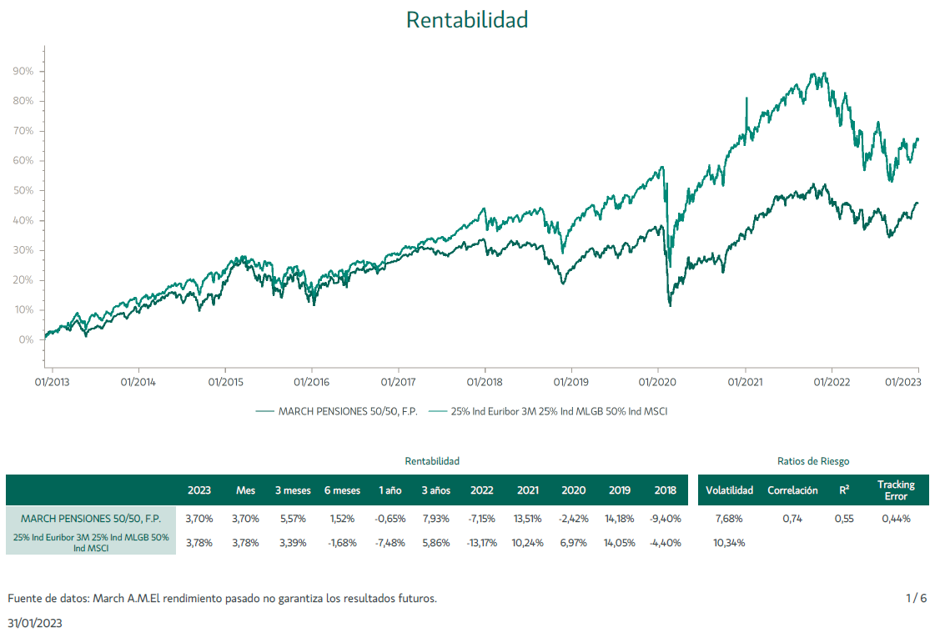




March Pensiones 50/50, F.P.

Slide 25
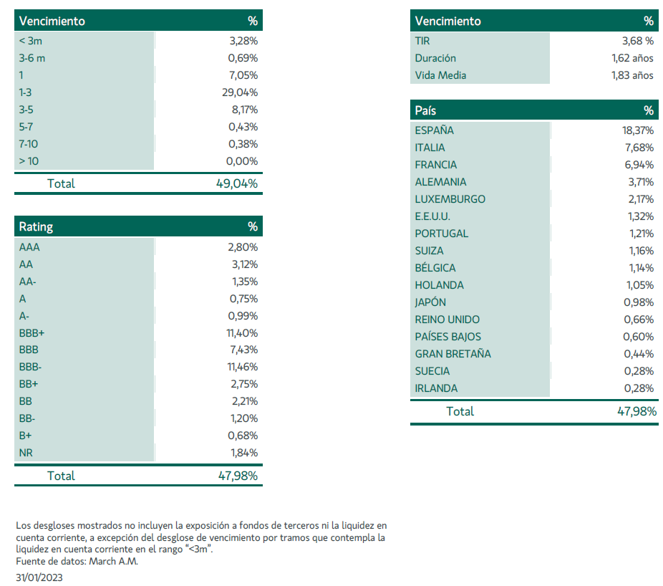
March Pensiones 50/50, F.P.
Estructura de cartera de RF

Slide 26
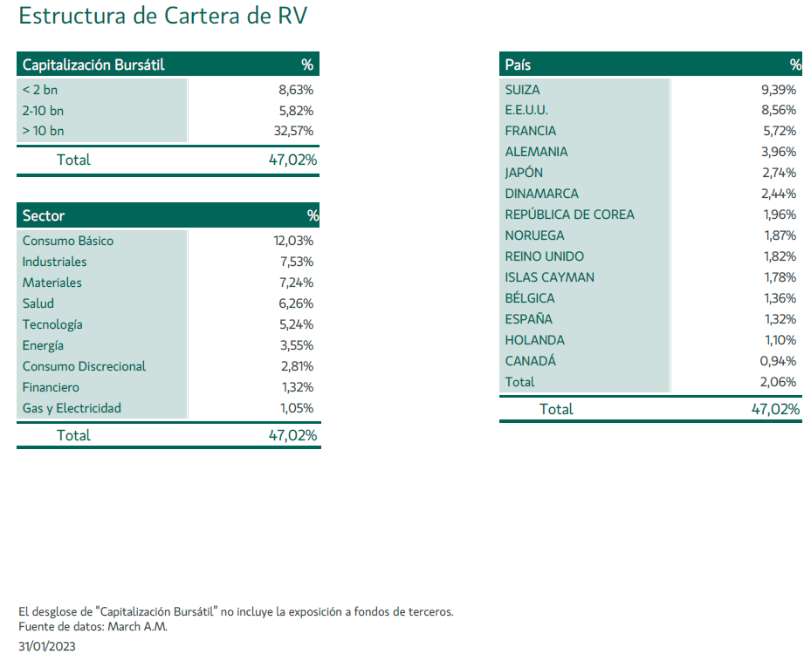
March Pensiones 50/50, F.P.

Slide 27
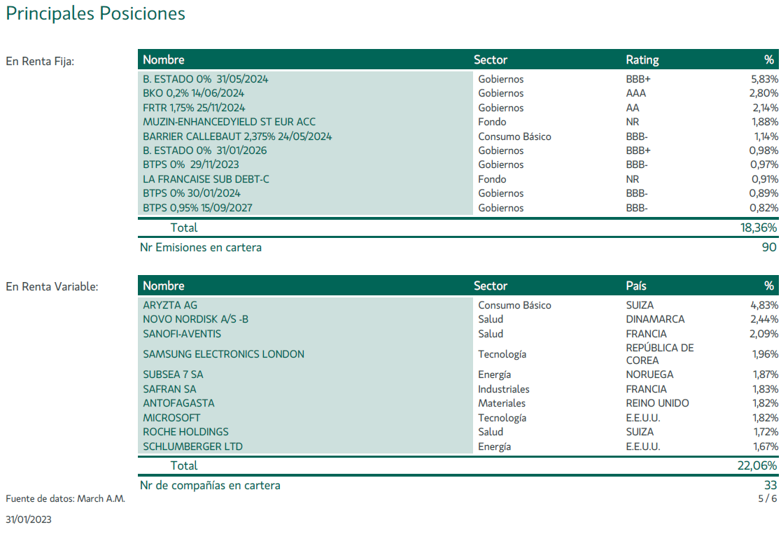



March Pensiones 50/50, F.P.

Slide 28
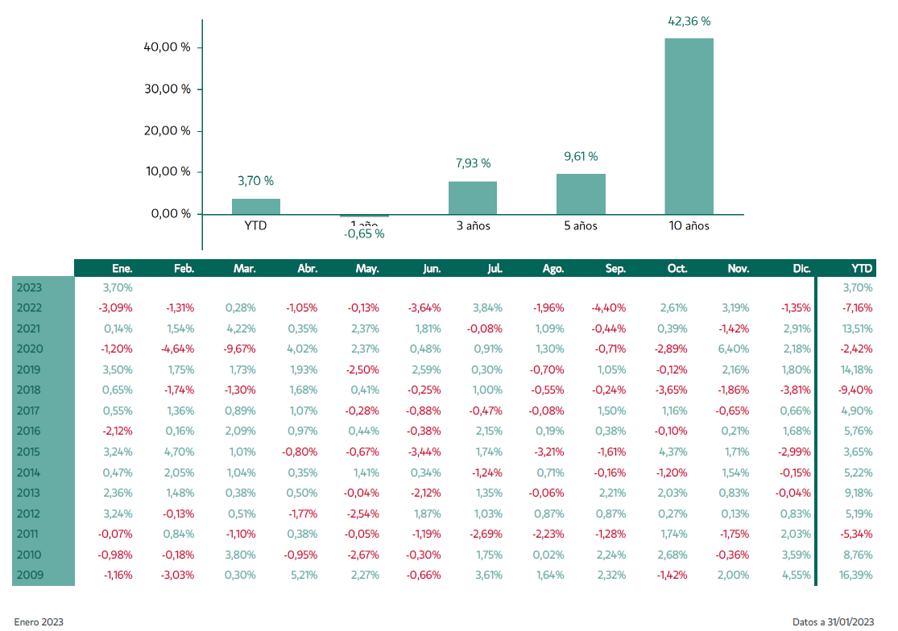
March Pensiones 50/50, F.P.
Comportamiento histórico

Slide 29
March Acciones, F.P.
Fondo 100% renta variable global
Cartera concentrada– c. 40/50 posiciones
No seguimos ningún índice de referencia (no afecta a la distribución geográfica y sectorial)
No cubrimos la divisa
Proceso de stock-picking puro a través de un riguroso y disciplinado análisis fundamental propio
Amplio universo de inversión global (compañías de países desarrollados y emergentes) con estimaciones de precio de entrada y precio objetivo
Análisis actualizado de forma periódica
Riesgo es la pérdida irrecuperable del capital
Todas las compañías que forman parte de la cartera comparten estos criterios homogéneos:
calidad de negocio (ventajas competitivas sostenibles)
gobierno corporativo (preferencia por compañías familiares)
situación financiera saneada
descuento razonable respecto a nuestra valoración (margen de seguridad)
Gestión activa de las inversiones realizadas: analizamos, monitorizamos y revisamos cartera y universo de inversión continuamente

Slide 30
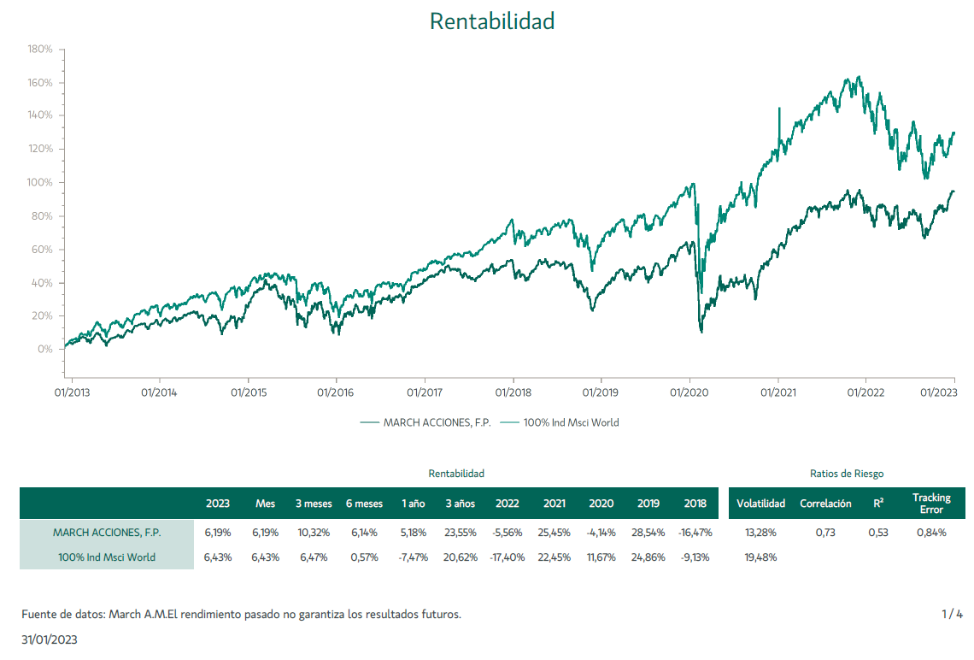

March Acciones, F.P.

Slide 31
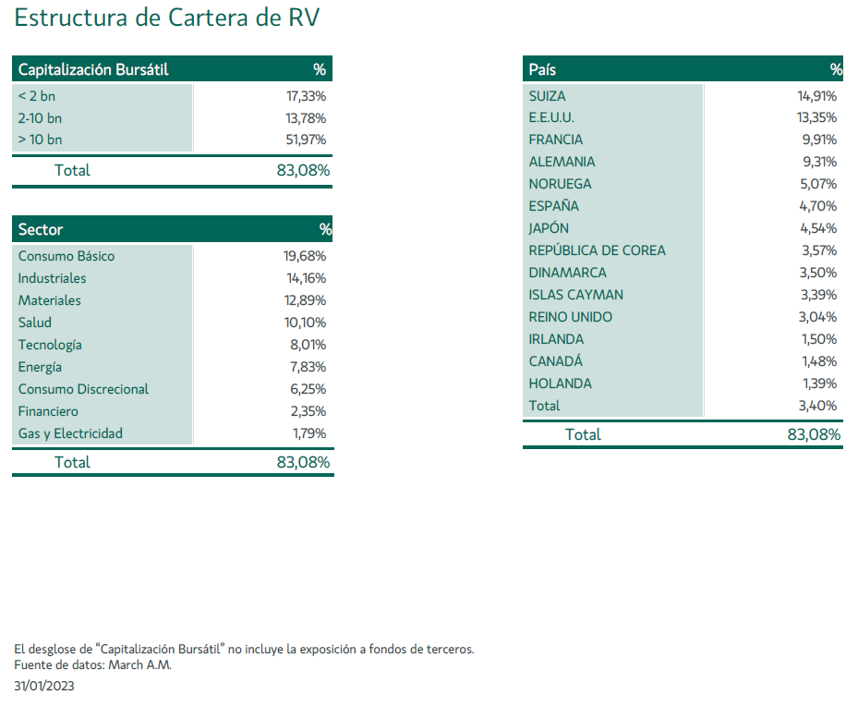
March Acciones, F.P.

Slide 32
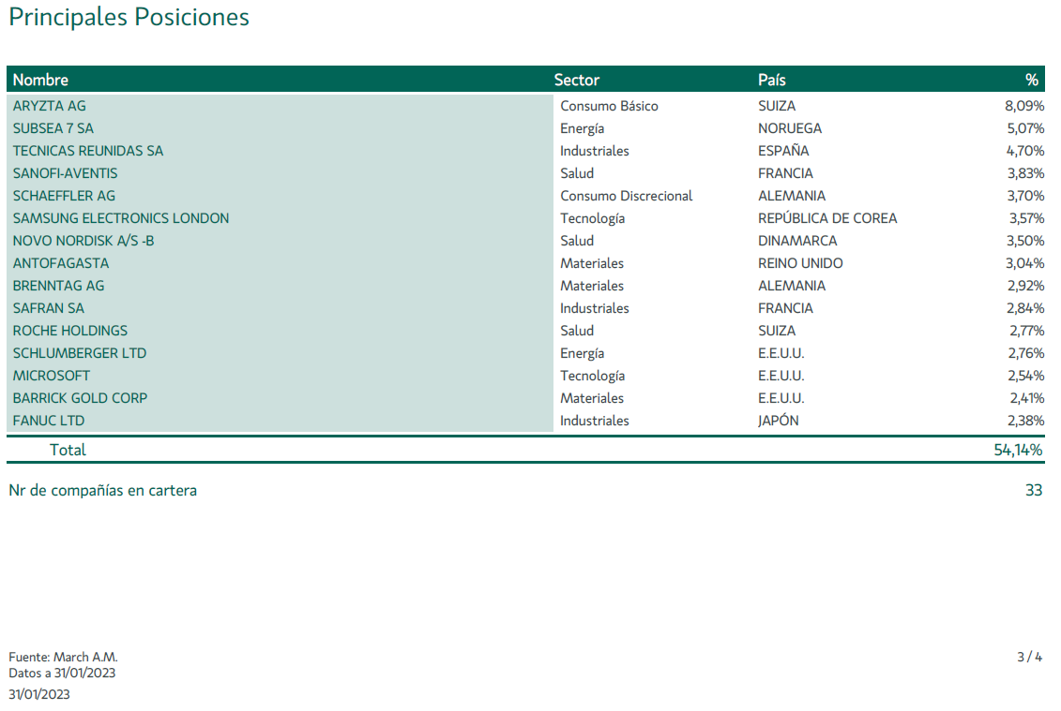


March Acciones, F.P.

Slide 33
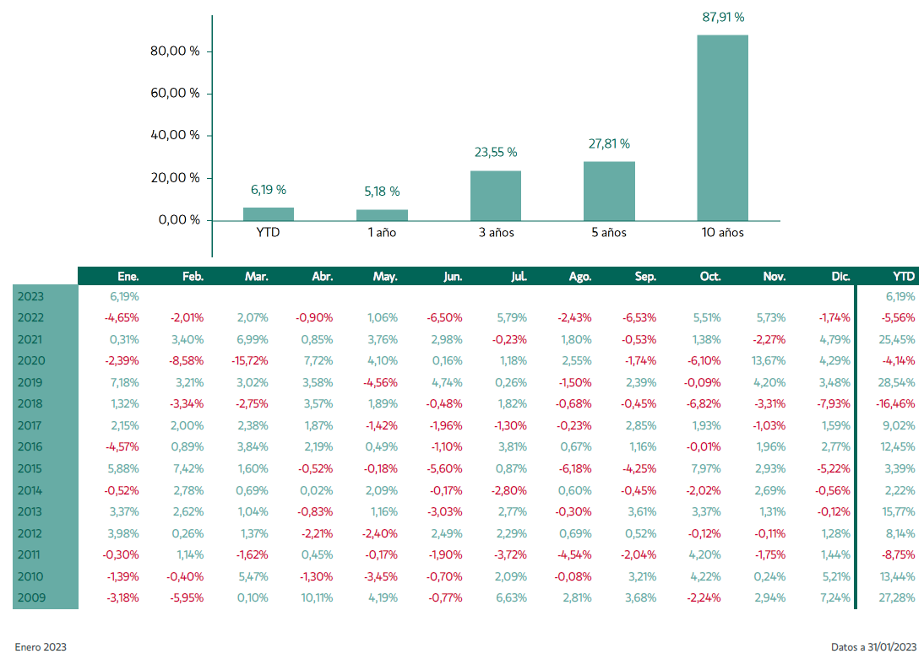
March Acciones, F.P.
Comportamiento histórico

Slide 34
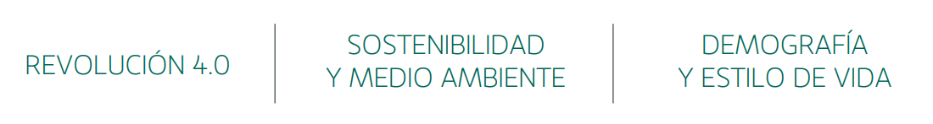
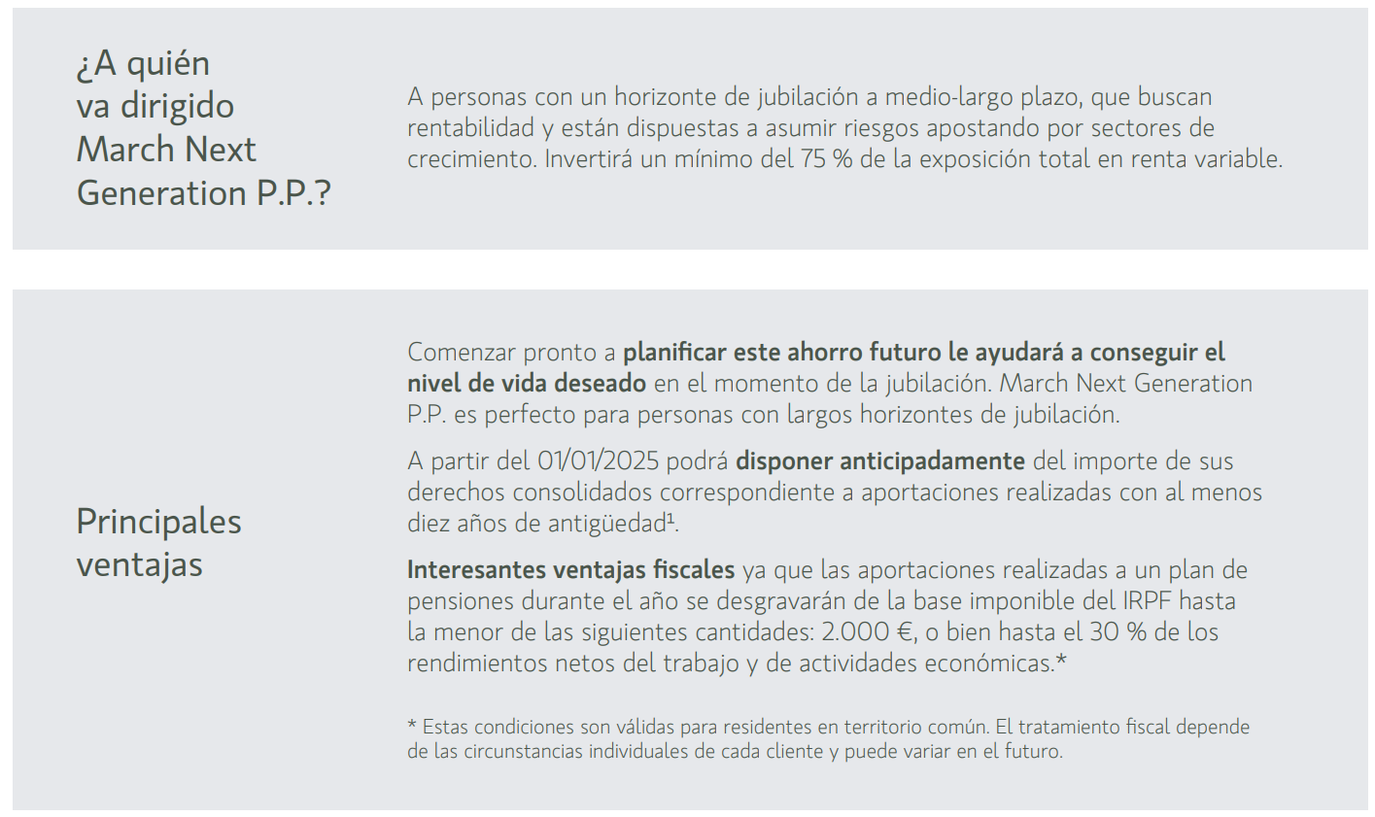
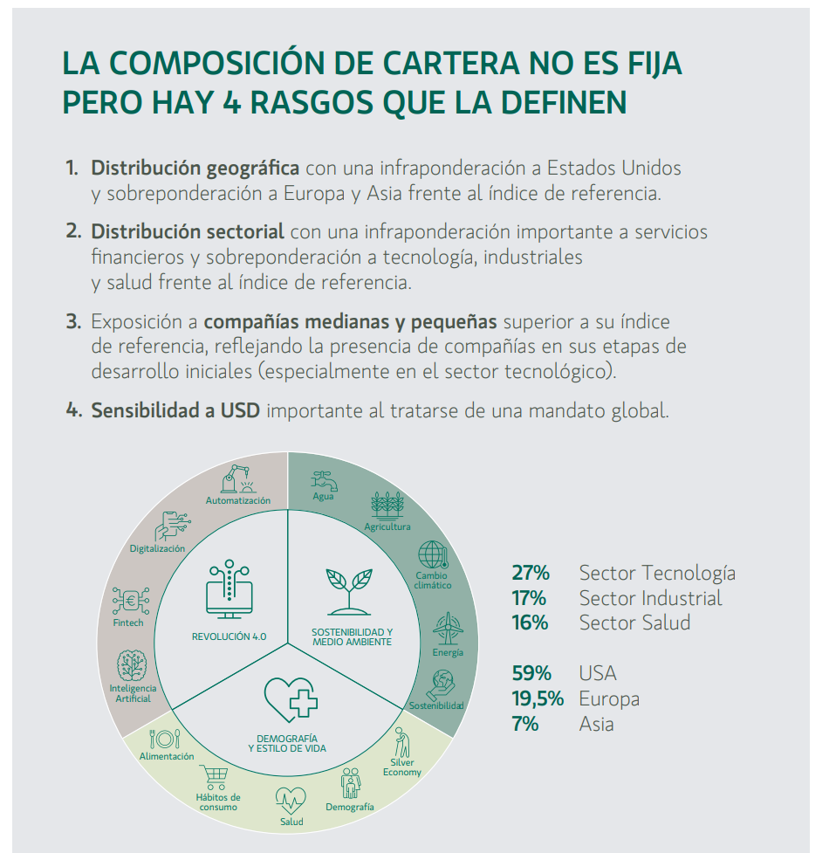
March Next Generation, PP
¿En qué consiste March Next Generation, PP?
Con March Next Generation P.P. podrá invertir sus ahorros en la Cartera de Fondos Next Generation. Next Generation apuesta por invertir en tres tendencias globales que están transformando la sociedad y la economía:

Slide 35
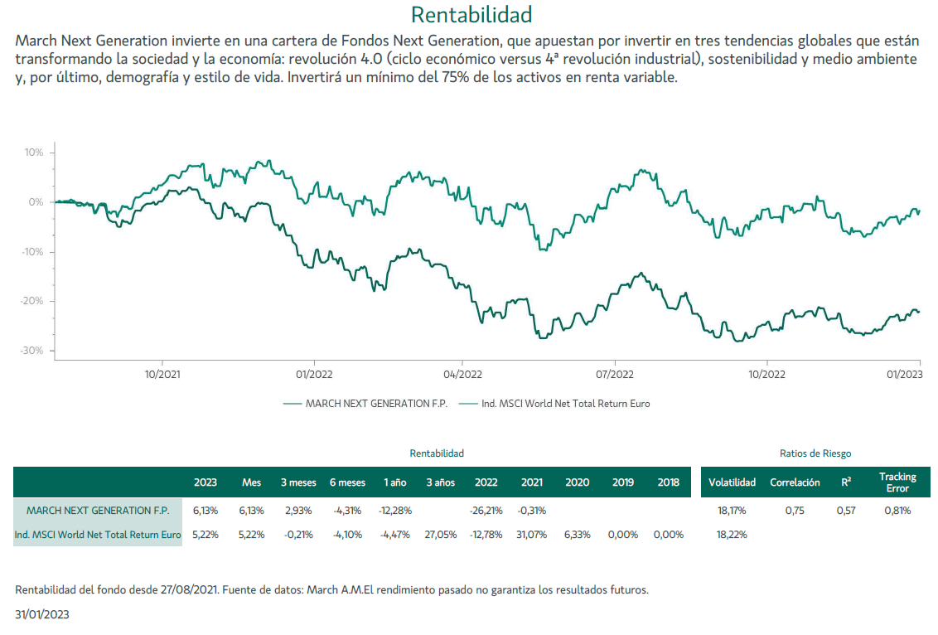
March Next Generation, PP

Slide 36
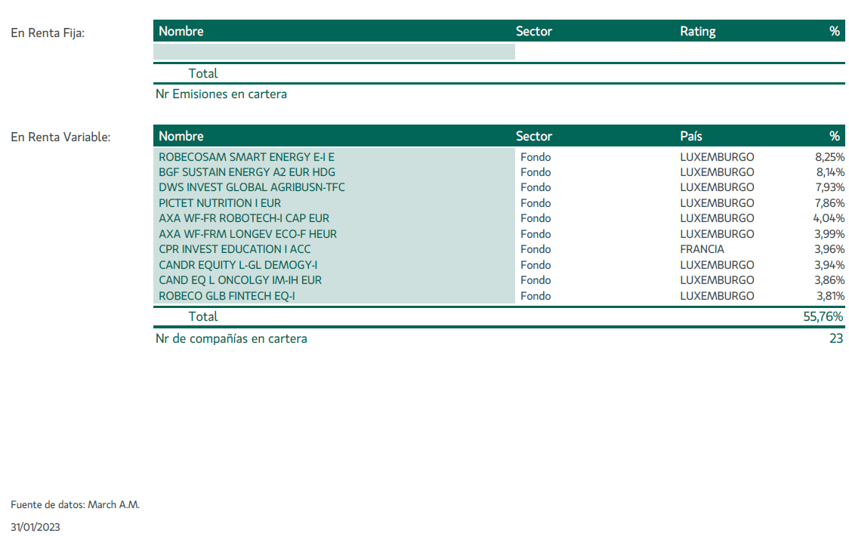
March Next Generation, PP
Principales Posiciones

Slide 37
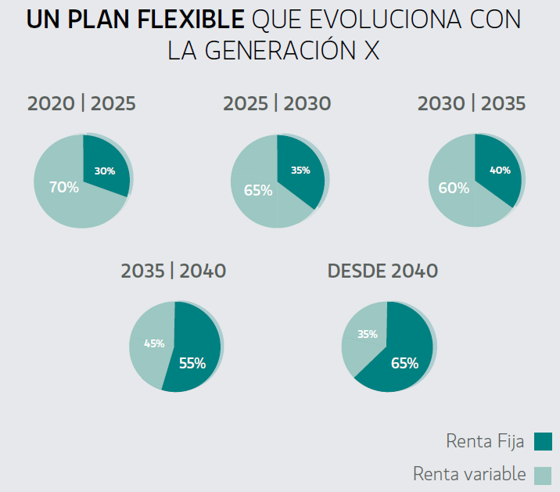
Planes de Pensiones de Ciclo de Vida:
March Generación X, PP
¿En qué consiste un Plan de Pensiones Ciclo de Vida?
Ajustan progresivamente su cartera y nivel riesgo a la edad del partícipe, reduciendo su riesgo y volatilidad y, por tanto, su exposición de Renta Variable, a medida que el inversor se acerca a su jubilación.
El partícipe de esta forma no tiene que cambiar de plan para ajustar si nivel de riesgo, y puede estar en el mismo plan a lo largo de su vida laboral, delegando la gestión de su nivel de riesgo a nuestro equipo de gestión de inversiones.
March Generación X, PP
Generación X, PP, es el nuevo Plan de Pensiones de “Ciclo de Vida” de March Pensiones dirigido a inversores nacidos en los años ´70, considerados integrantes de la Generación X.
Hemos fijado un horizonte temporal de inversión a 2045, teniendo en cuenta una cada vez mayor esperanza de vida, jubilación progresivamente más tardía y que el rescate se hará a lo largo de varios años, en forma de renta, y no el primer año en que el inversor se jubila (Para un nacido en 1975, contaríamos con que su horizonte de inversión llegue como mínimo a los 70 años).

Slide 38
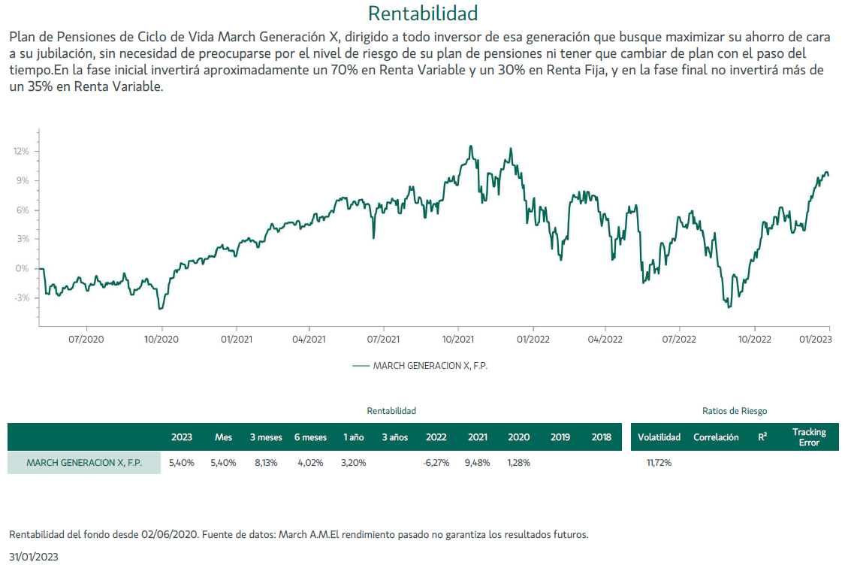
March Generación X, F.P.

Slide 39
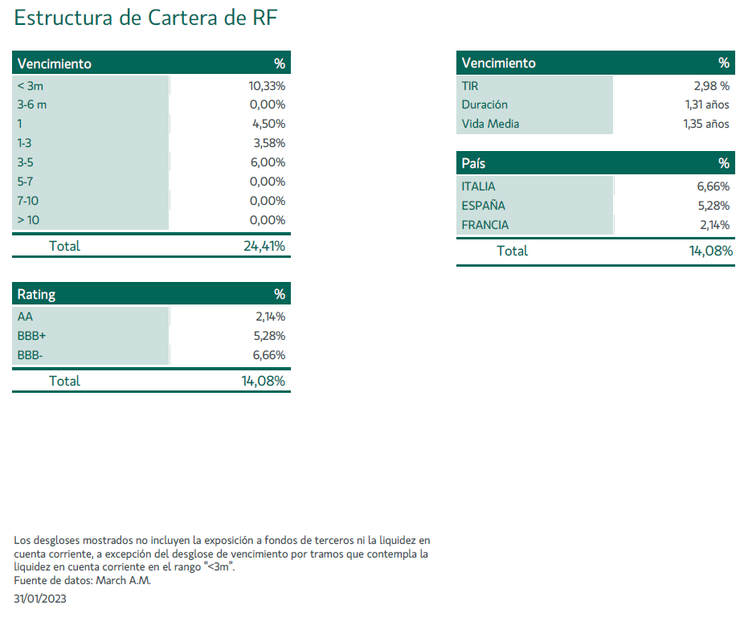
March Generación X, F.P.

Slide 40
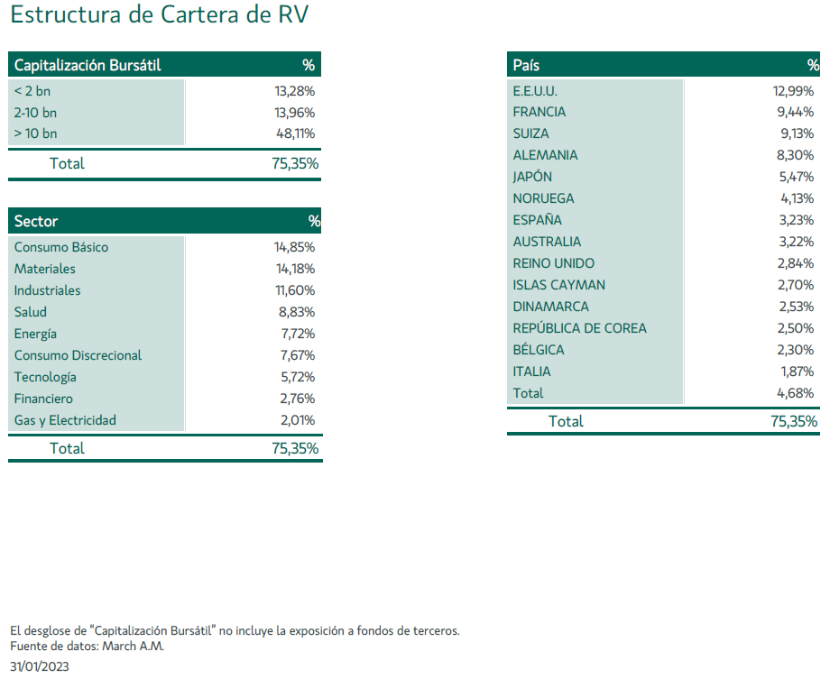
March Generación X, F.P.

Slide 41
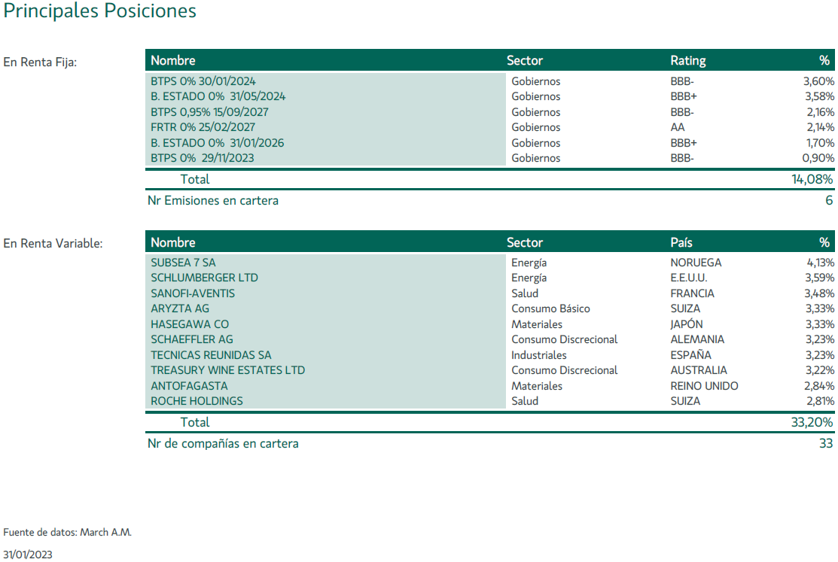
March Generación X, F.P.

Slide 42
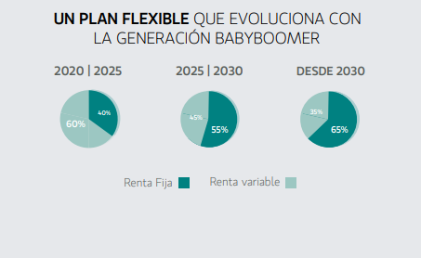
Planes de Pensiones de Ciclo de Vida:
March Babyboomer, PP
¿En qué consiste un Plan de Pensiones Ciclo de Vida?
Ajustan progresivamente su cartera y nivel riesgo a la edad del partícipe, reduciendo su riesgo y volatilidad y, por tanto, su exposición de Renta Variable, a medida que el inversor se acerca a su jubilación.
El partícipe de esta forma no tiene que cambiar de plan para ajustar si nivel de riesgo, y puede estar en el mismo plan a lo largo de su vida laboral, delegando la gestión de su nivel de riesgo a nuestro equipo de gestión de inversiones.
March Babyboomer, PP
March Babyboomer, PP, es el nuevo Plan de Pensiones de “Ciclo de Vida” de March Pensiones dirigido a inversores nacidos en los años ´60, considerados integrantes de la Generación Babyboomer.
Hemos fijado un horizonte temporal de inversión a 2030, teniendo en cuenta una cada vez mayor esperanza de vida, jubilación progresivamente más tardía y que el rescate se hará a lo largo de varios años, en forma de renta, y no el primer año en que el inversor se jubila.

Slide 43
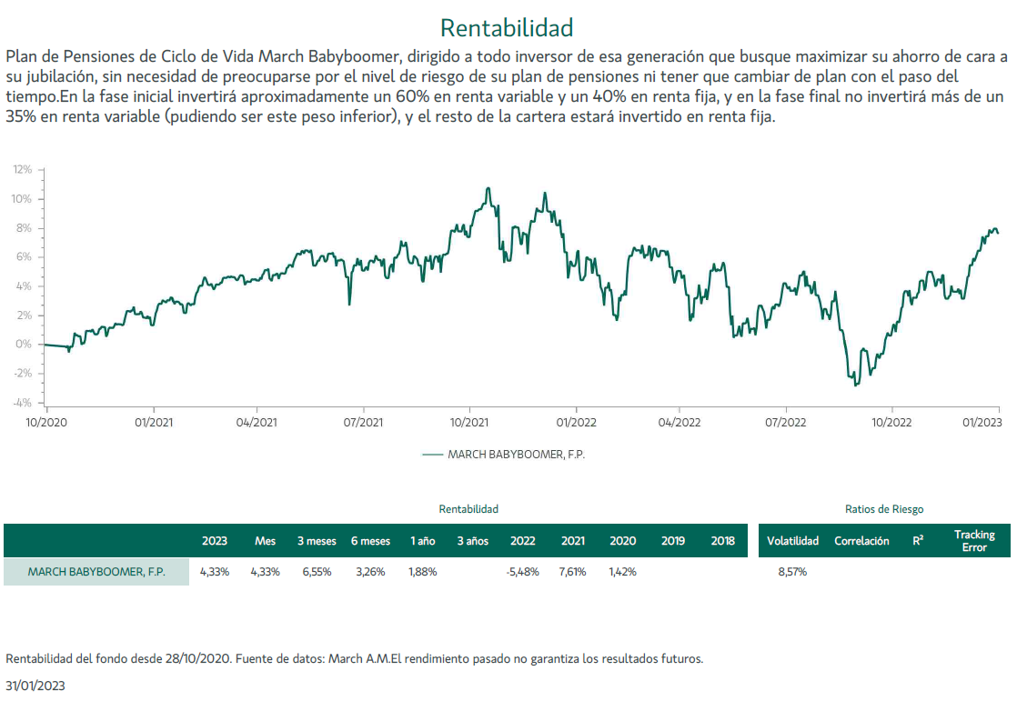
March Babyboomer, PP

Slide 44
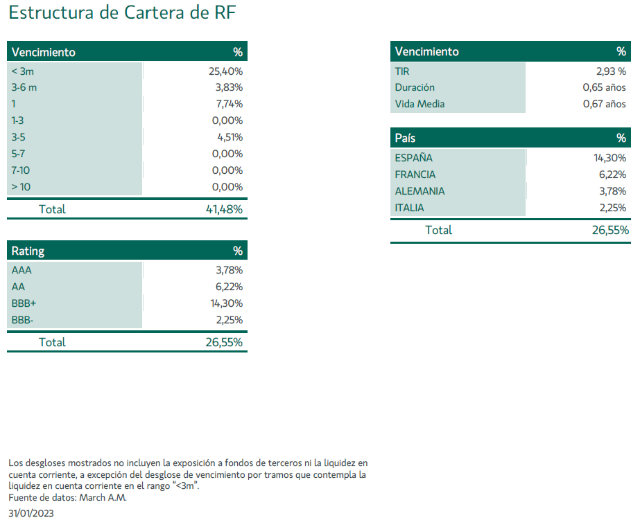
March Babyboomer, PP

Slide 45
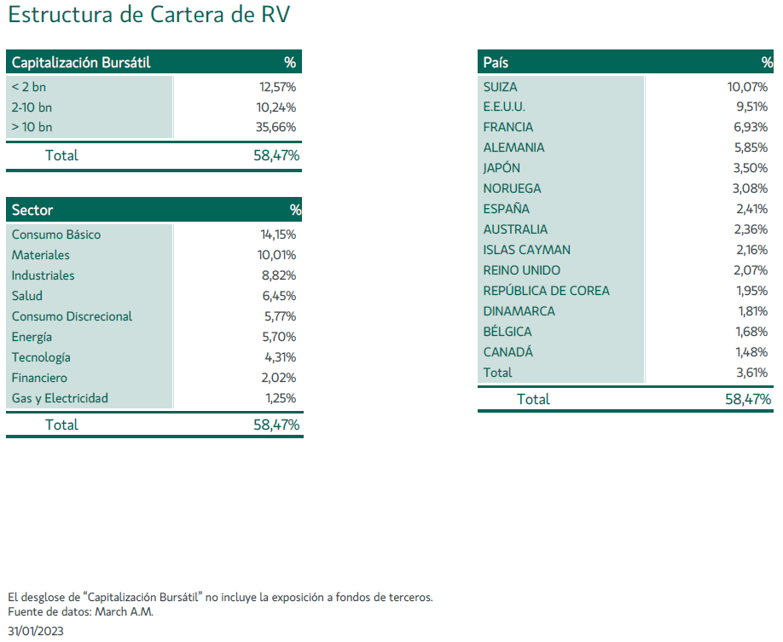
March Babyboomer, PP
5

Slide 46
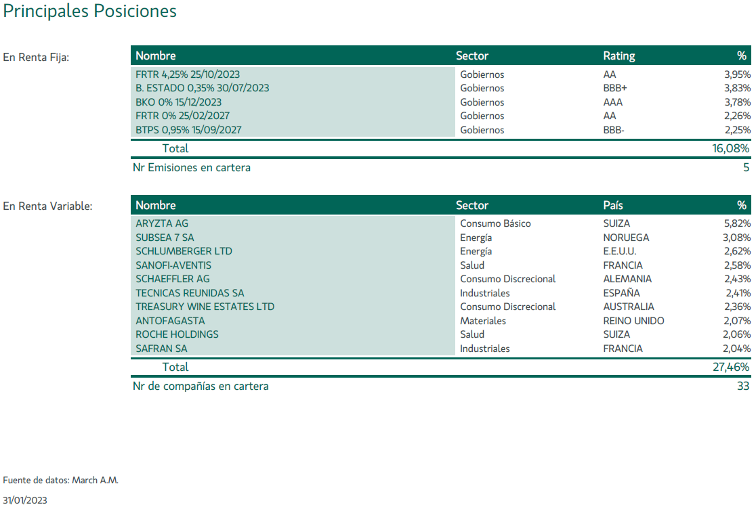
March Babyboomer, PP
5

Slide 47
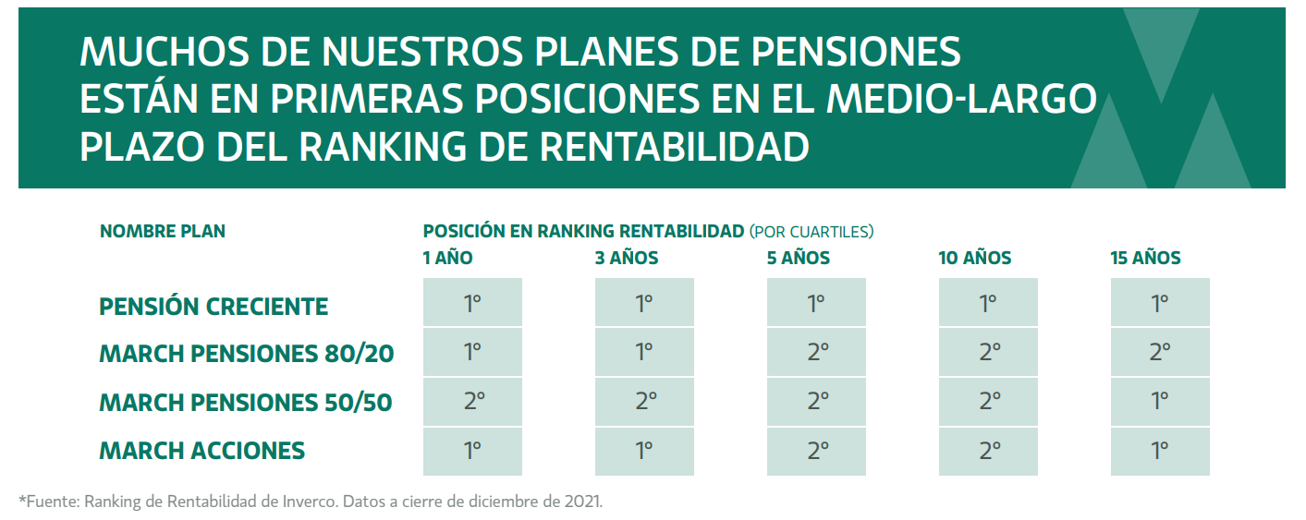
¿Por qué March A.M.?
Buenas Rentabilidades

Slide 48
Datos
Características
 | Plan Pensión Creciente, F.P. | March Bonos, F.P. | March Pensiones 80/20, F.P. | March Pensiones 50/50, F.P. | March Acciones, F.P. | March Generación X, F.P. | March Babyboomer, F.P.
Estrategia | 100% RF en EUR con duración máxima 2,5 años | 100% RF en EUR con duración máxima 5 años | 80% RF en EUR con duración máximo 5 años / 20% en RV Global | 50% RF en EUR con duración máximo 5 años / 50% en RV Global | 100% en RV Global | Plan de Pensiones de Ciclo de Vida | Plan de Pensiones de Ciclo de Vida
Nivel de Riesgo | 2 / 7 | 3 / 7 | 3 / 7 | 4 / 7 | 5 / 7 | 5 / 7 | 5 / 7
Comisión de Gestión | 0,85% | 0,85% | 1,3% | 1,5% | 1,5% | 1,4% | 1,2%
Comisión de Depositaría | 0,1% | 0,1% | 0,20% | 0,20% | 0,20% | 0,1% | 0,1%

Slide 49
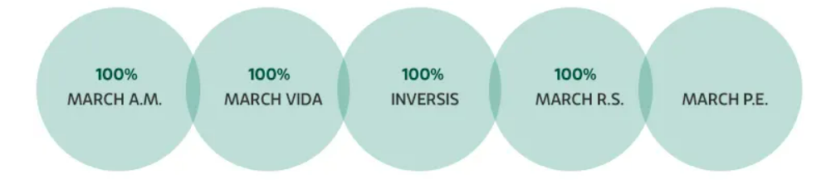
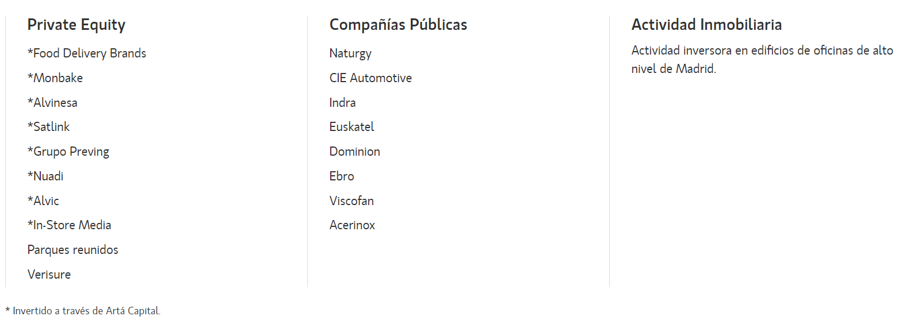

Quienes somos: Grupo Banca March
ACTIVIDAD INVERSORA: CORPORACIÓN FINANCIERA ALBA
FUNDACIÓN JUAN MARCH
Institución familiar creada en 1955
Propósito: Promover la cultura humanística y científica en España
Despliega su misión desde sus tres sedes: Madrid, Palma y Cuenca
Acceso siempre gratuito: comprometida con la calidad de la oferta cultural y el beneficio de la comunidad a la que sirve
Concreta su misión en un plan definido de actividades, que atienden en cada momento a las cambiantes necesidades sociales
Las actividades se organizan mediante programas propios

Slide 50
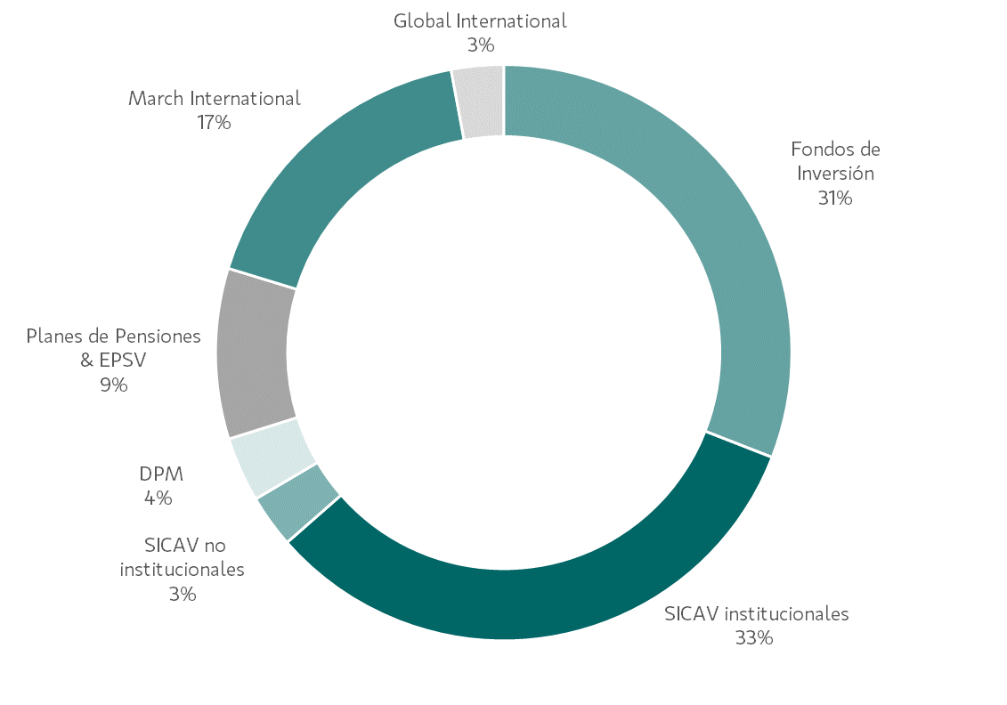
Quienes somos: March Asset Management
Gestora de activos de Banca March,
fundada en el año 2000
Datos a cierre 2022
Binomio rentabilidad / riesgo
Creación de valor a largo plazo
&
Protección del capital
€ 4918 M
AUMs
Análisis cualitativo, cuantitativo y de riesgos ASG
Equipo de gestión experimentado (+20 años experiencia)

Slide 51


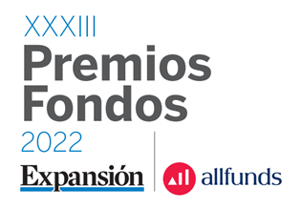




Reconocimiento de la industria a nuestra gestión
Más de 10 años gestionando fondos temáticos innovadores
Premio al Mejor Equipo Temático de Gestión de Fondos en España 2021
Política de Inversión Sostenible y Responsable desde 2021: inclusión en el análisis de aspectos medioambientales, sociales y de gobiernos corporativo (ASG), además de los criterios financieros cuantitativos y cualitativos que tradicionalmente se aplican
Firmantes UNPRI y Global Compact
Premio Expansión Allfunds Mejor Gestora de Renta Variable de España 2018 y Mejor Fondo de Renta Variable de España 2021 para March International Iberia
March Vini Catena, una de las mejores ideas de inversión según Actualidad Económica en el primero año de funcionamiento del fondo (2010)
The Family Businesses Fund, inversión en empresas familiares, respaldado por tres estudios elaborados en colaboración con IE Business School
Torrenova de Inversiones, nuestra SICAV más conservadora y todo un emblema de Banca March que acumula más de 25 años de éxito.
Fonmarch, F.I., lanzado en 1986, es el fondo más antiguo de España

Slide 52

Equipo de gestión

Slide 53
March Asset Management
Gama de fondos
* March International Lux

Slide 54
March Asset Management
Gama de fondos

Slide 55
Advertencia legal
Esto es una comunicación publicitaria. Consulte el folleto del UCITS y el documento de datos fundamentales para el inversor/ KIID antes de tomar cualquier decisión final de inversión, disponible en https://www.march-am.com/. Las inversiones descritas pueden conllevar una serie de riesgos descritos en el folleto y el KIID del fondo. Para mayor Información sobre nuestros criterios de inversión sostenible y responsable acceda a https://www.march-am.com/quienes-somos/inversion-sostenible-y-responsable/
El contenido del presente documento tiene una finalidad meramente ilustrativa y no puede considerarse una recomendación de inversión o de contratación del producto al que hace referencia y ni siquiera una invitación a ofertar. Únicamente se ha elaborado para facilitar la decisión independiente e individual del inversor interesado, quien debe ser consciente de que el producto puede no ser adecuado para sus objetivos específicos de inversión, su posición financiera o patrimonial o su perfil de riesgo. Por consiguiente, deberá adoptar sus propias decisiones teniendo en cuenta dichas circunstancias y procurándose el asesoramiento especializado en materia fiscal, legal, financiera, regulatoria, contable o de cualquier otro tipo que, en su caso, precise.
Los términos contenidos en este documento están sujetos a eventuales variaciones por circunstancias del mercado, modificaciones legislativas, jurisprudenciales, de doctrina administrativa o por cualquier otro motivo, ajeno a March Asset Management S.G.I.I.C., S.A.U. , que pudieran sobrevenir.
March Asset Management S.G.I.I.C., S.A.U. no asume responsabilidad alguna por cualquier coste o pérdida, directa o indirecta, que pudiera derivarse del uso de este documento o de su contenido.
Ninguna parte de este documento puede ser copiada, fotocopiada o duplicada en modo alguno, forma o medio, redistribuida o citada. El contenido de este documento no está supervisado por la Comisión Nacional del Mercado de Valores.
La sociedad gestora podrá poner fin a los acuerdos concertados para la comercialización de sus organismos de inversión colectiva de conformidad con el artículo 93 bis de la Directiva 2009/65/CE.
Para mayor información, por favor contactar:
March A.M.
Castelló, 74, 28006 Madrid, España.
+34 91 426 37 00
www.march-am.com
www.bancamarch.es
Equipo Comercial
Director Comercial
Cristina Gómez Noblejas
cgomez@march-am.com
Ventas Institucional
Sofía Alonso-Alfaro Castillo
salonso@march-am.com

